Slide 1
Die Wochen-/Tagesgruppen der Jugendhilfe Bielefeld Bethel
WoTag
WoTag Am Zionswald
WoTag Hebron
WoTag Remterweg
WoTag Eckardtsweg

Slide 2
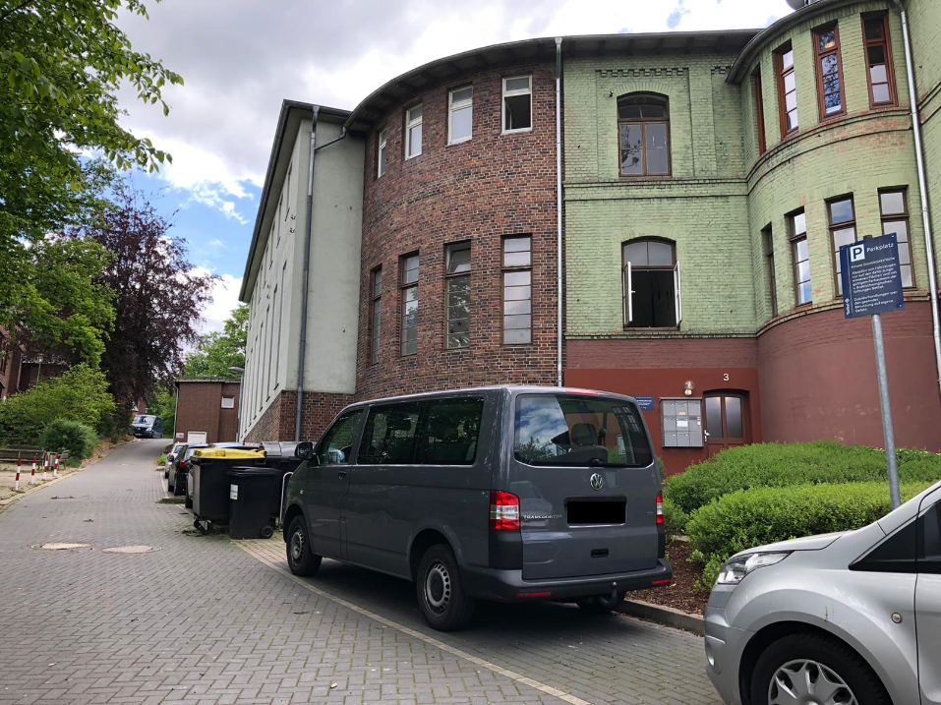
Wochen-/Tagesgruppe Am Zionswald
Eine von vier Wochen- und Tagesgruppen der Jugendhilfe Bethel Bielefeld
Seit März 2009, Standort Bethel, unterhalb der Zionskirche
Das Team besteht aus 3 pädagogischen Fachkräften,
1x Berufsanerkennungsjahr-MA,
1x Mitarbeiter/in im freiwilligen Sozialen Jahr
sowie einer Hauswirtschaftskraft
(ggf. Kurzeitpraktikant/innen)
Keine externen Schlafbereitschaften
7 koedukative und flexibel belegbare Plätze
Aktuelles Aufnahmealter: 8-14 Jahre

Slide 3
Unser Angebot
Familienaktionen wie
„Kochnachmittage“,
Winterfest und Sommerfest
Kontinuierliche Eltern-/
Familienarbeit
(14-tägig)
Tiergestützte Aktionen/
Angebote
Ferienprogramm mit
Tagesausflügen
Hausaufgabenbetreuung und individuelle
Lernförderung
Individuelle
Hilfeplan-
gestaltung
Einwöchige
Gruppenfreizeit in den
Sommerferien
Frisch gekochtes
Mittagessen
Gruppengespräche,
„Gerechte Gemeinschaften“ und Jugendrat
Einüben lebenspraktischer
Fähigkeiten (Nutzung ÖPVN, Wäsche waschen,kochen etc.)
Gruppenaktionen wie
Ausflüge, Schwimmen,
Sportangebote uvm.

Slide 4
Wochen-/Tagesgruppe Am Zionswald
In der Wochengruppe:
leben die Kinder in der Regel von Sonntagabend bis Freitagnachmittag, die Ferienzeiten sind gesondert geregelt.
Am Wochenende bleiben die Kinder in ihren Familien.
In der Tagesgruppe:
werden die Kinder von Montag bis Freitag nach Schulschluss begleitet, die Ferienzeiten sind besonders geregelt.
Fahren die Kinder täglich abends (zwischen 17 und 18 Uhr) nach Hause, oder werden ggf. gefahren.
Am Wochenende verbleiben sie in ihren Familien.
In beiden Angeboten findet eine pädagogische Betreuung im Rahmen eines Ferienprogramms tagsüber in einer Hälfte aller Schulferien, mit Ausnahme der Weihnachtsferien, statt. In den Sommerferien wird eine gemeinsame, einwöchige Ferienfreizeit verlebt.
Beide Angebote richten sich an Kinder, deren Eltern/Elternteile sowie Sorgeberechtigte.
Besonderheiten: - Die Maßnahme ist in sich flexibel/Wechsel ist möglich, je nach Unterstützungsbedarf der Familie
- Beide Maßnahmen finden unter einem Dach statt -> kein Wechsel der Bezugsmitarbeitenden
- Die Beendigung der Wochengruppenmaßnahme kann langfristiger erfolgen und durch eine Tagesgruppenmaßnahme ausgeschlichen werden
→ Ziel ist die Reintegration der Kinder in das Familiensystem bei gleichzeitiger Stabilisierung der familiären Verhältnisse.
Gesetzliche Grundlagen:
Auftraggeber ist das Jugendamt.
Anfragen werden über die Bereichsleitung, oder direkt in der Gruppe, von den zuständigen Sachbearbeiter/innen getätigt.
→Die rechtlichen Grundlagen unserer Arbeit sind:
Hilfe zur Erziehung gemäß §27 ff SGB VIII i.V.m.
- § 32 SGB VIII Erziehung in einer Tagesgruppe
oder
- § 35a SGB VIII Eingliederungshilfe für Kinder und Jugendliche mit seelischer Behinderung oder drohender seelischer Behinderung
- sowie § 36 SGB VIII Mitwirkung, Hilfeplan
Besonderheit: Keine Maßnahme nach §34 SGB VIII, in Bielefeld

Slide 5
die vier Säulen unserer pädagogischen Begleitung:
soziales Lernen
schulische Förderung
Persönlichkeitsentwicklung der Kinder
Arbeit mit den Eltern (-teilen) und möglichen weiteren Sorgeberechtigten

